Slide 1

II. SKYLITE
복층판 제품 설명서

Slide 2

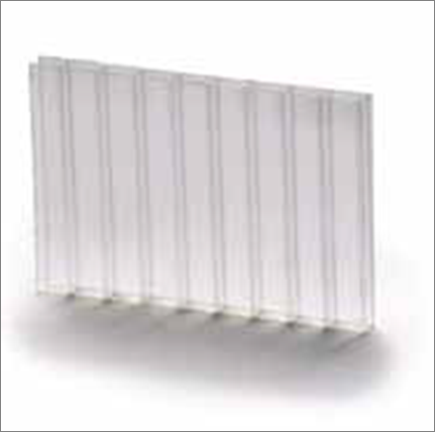
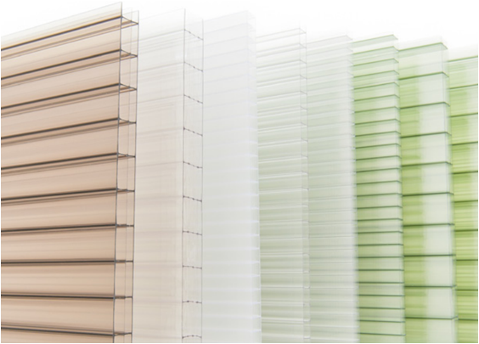
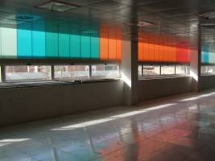
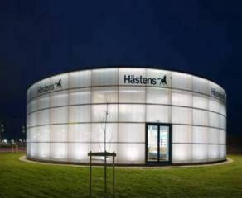
II. SKYLITE
Series
폴리카보네이트 (POLYCARBONATE RESIN)로 압출 성형 및 절단/가공 등을 하여 제작되는 복층 시트
적용분야 : 가정용·산업용 온실 , 지붕채광 , 베란다 , 산업 건물 채광창 , Interior · Exterior 등
제품의 특징
기존 수입 제품의 독점적 시장에서 국내생산으로 변경
양면 UV코팅 : 국내 최초의 양면 UV코팅 제품으로 인체에 해로운 자외선을 차단.
내충격성 : 유리의 200배, 아크릴의 50배 가량으로 내충격 성능이 우수.
경량성 : 무게가 PC단층시트의 1/4, 유리의 1/6로 가벼우면서도 튼튼한 시공 가능.
단열성 : 높은 가시광선투과율을 유지하면서 공기층으로 인해 단열성이 우수함.
유연성 : 가공하기 쉽고 곡면시공이 가능하며 설치가 간편하여 시공비 절감.

Slide 3




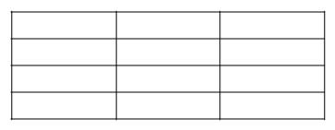
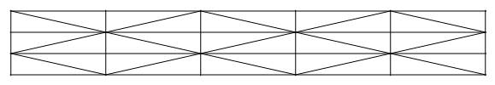



II. SKYLITE
II. SKYLITE
Series
폴리카보네이트 (POLYCARBONATE RESIN)로 압출 성형 및 절단/가공 등을 하여 제작되는 복층 시트
구조 | 모델명 | 두꼐 (mm) | 제품폭 (mm) | 중량 (kg/㎡) | 열관류율 (W/㎥K) | 광투과율* (%) | 곡률반경 (mm)
Double Wall | SR2U | 6 | 1,000 / 2,100 | 1.3 | 3.6 | 75.1 | 1,050
 |  | 10 | 1,000 / 1,250 / 2,100 | 1.7 | 3.0 | 74.4 | 1,750
Triple Wall | SR3U | 16 | 1,000 / 1,250 / 2,100 | 2.7 | 2.3 | 70.6 | 2,800
 |  | 20 | 1,000 / 2,100 | 3.2 | 2.1 | 69.2 | 3,500
Four X-Wall | SX4U | 10 | 1,000 / 1,250 / 2,100
Five X-Wall | SX5U | 10 | 1220 | 1.9 |  |  | 2,400
Five Wall | SR5U | 25 | 1,000 / 2,100 | 3.4 | 1.6 | 63.0 | 4,300
Seven X-Wall | SR7U | 16 | 1,210 | 2.7 | 2.15 | 48.5 | 3,040
 |  | 20 | 1,220 | 3.2 | 2.05 | 45.7 | 3,800
 |  | 25 | 1,230 | 3.4 | 1.94 | 45.3 | 4,750
Skylite Sys | SR6US | 16 | 600 | 3.3 | 2.18 | 46.0 | 4,000
Skylite Wings | SR7UW | 25 | 910 (날개제외) | 3.4 | 1.70 | 42.0 | -
Skylite Click | SX9UC | 40 | 500 | 4.1 | 1.41 | 59.0 | -
* 광투과율은 제품의 색상에 따라 차이가 있습니다.

Slide 4
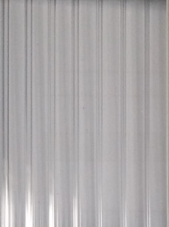





II. SKYLITE
II. SKYLITE
Series
색상표
COLOR
CLEAR
OPAL WHITE
DARK GREEN
SKY BLUE
BROWN
BLUE SMOG
COLOR
투명
오팔화이트
다크그린
스카이블루
브라운
연 스모그
MODEL NO.
SR U-00
SR U-03
SR U-13
SR U-21
SR U-40
SR U-44
투명
SRU-00
오팔화이트
SRU-03
다크그린
SRU-13
스카이블루
SRU-21
브라운
SRU-40
연스모그
SRU-44

Slide 5
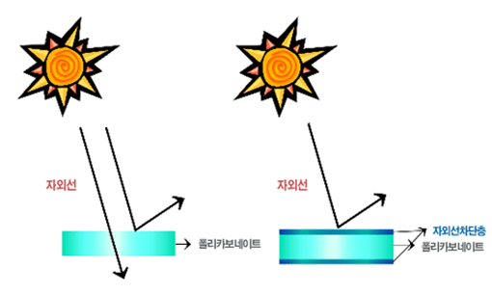
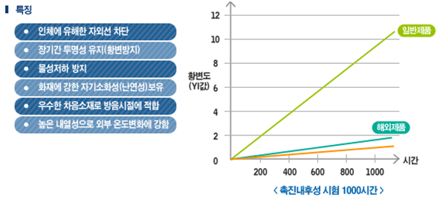
II. SKYLITE
II. SKYLITE
Series
UV양면코팅
UV 99% 이상 차단
I 특징
SKYLITE

Slide 6

II. SKYLITE
II. SKYLITE
Series
우박성능실험
우박성능실험 : SKYLITE® MULTIWALL SHEET를 금속 프레임에 고정 시킨 후에 다양한 직경의 Ball을 air 건으로 발사하여
테스트를 진행한다. 20mm 직경의 공으로 테스트 시에 그 종단속도는 약 21m/s에 달하며, 유리와 아크릴의 경우에는 파손된다.
하지만 SKYLITE® MULTIWALL SHEET의 경우에는 찍힘 자국은 발생되나 파손되지는 않는다
우박성능실험
우박성능실험 결과값
소재 | 다양한 직경의 공
아크릴 t=16mm | 7-14m/s 파손
평판유리 t=4mm | 10m/s 파손
스카이라이트 | ≥21m/s 파손 안됨
우박의 평균 속도 | 21m/s
폴리아미드 공
가압
SKYLITE CLICK

Slide 7
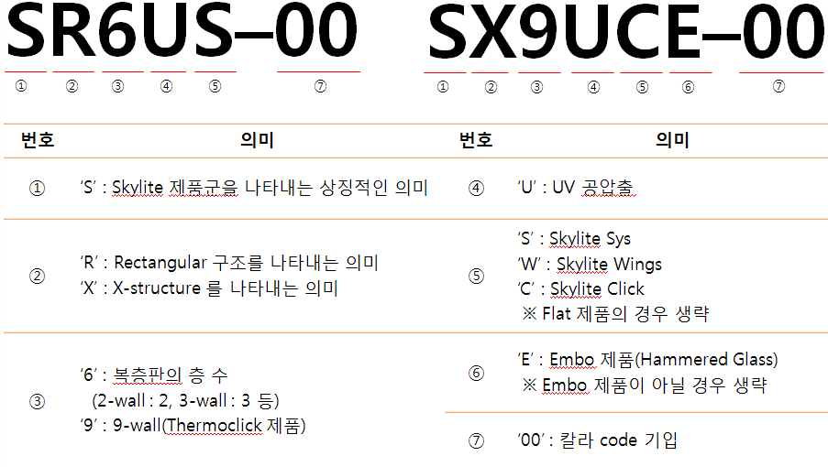
II. SKYLITE
II. SKYLITE
Series
제품 코드

Slide 8
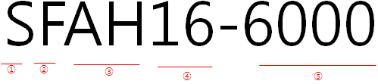
II. SKYLITE
II. SKYLITE
Series
부자재 코드
 | ① S Polytech 상징적인 의미
 | ② 적용 제품군 분류 ( EX> F : Skylite Flat, S : Skylite Sys, W : Skylite Wings, M : Multiwall Sheet(공용) )
 | ③ 부자재 재질 및 용도 설명 ( EX> AH : 알루미늄 H 바, PC : 폴리카보네이트 cap 등.. )
 | ④ 부자재가 사용되는 복층판 두께 기입 ( EX> 16T : 16, 10T : 10), 단위 mm로 통일
 | ⑤ 부자재 길이 기입 ( EX> 6m : 6000, 2555mm : 2555), 단위 mm 로 통일
◈ 각 위치별 명칭 정리(①~③)
① S Polytech 상징 |  |  | ② 적용 제품군 분류 |  |  |  | ③ 재질 및 용도
약어 | 의미 |  | 약어 | 의미 |  |  | 약어 | 의미 |  | 약어 | 의미
S | S Polytech |  | F | Skylite Flat |  |  | TU | tape 상 |  | PH | PC H bar(조이너)
 |  |  | S | Skylite Sys |  |  | TD | tape 하 |  | SM | 사이드랩 몰딩
 |  |  | W | Skylite Wings |  |  | AH | 알루미늄 H bar |  | PE | PC 엔드몰드(ㄷ bar)
 |  |  | M | Multiwall sheet (공용) |  |  | AE | 알루미늄 엔드몰드 |  | PC | PC cap(sys용)
 |  |  |  |  |  |  | AU | 알루미늄 커넥팅바 상 |  | AC | 알루미늄 cap(sys용)
 |  |  |  |  |  |  | AD | 알루미늄 커넥팅바 하 |  | AJ | 알루미늄 중간바(sys용)
 |  |  |  |  |  |  | EG | EPDM Gasket

Slide 9
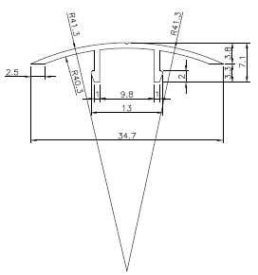
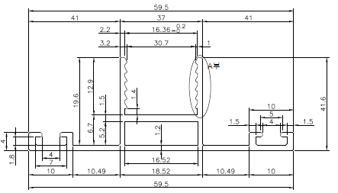
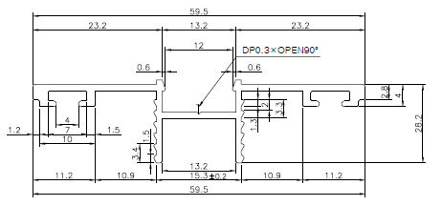

II. SKYLITE
II. SKYLITE
Series
부자재 상세도-1
상부캡 상세도
상부커넥터 상세도
하부커넥터 상세도
SFACXX-XXXX
SFAUXX-XXXX
SFADXX-XXXX
조립 형상
EPDM GASKET

Slide 10
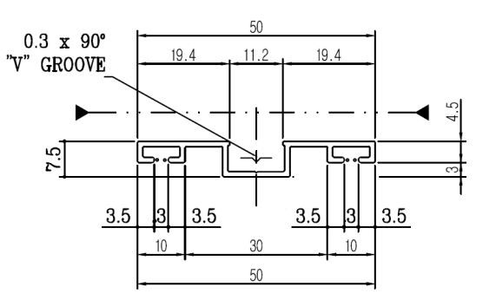
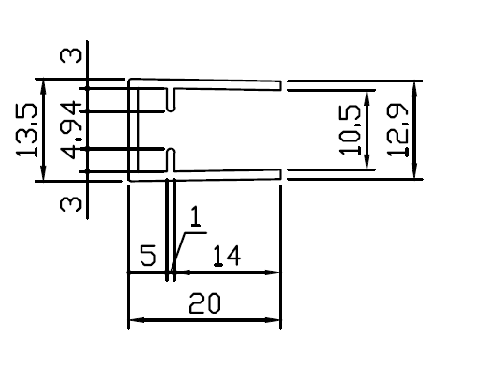
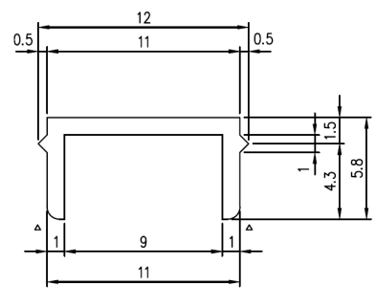
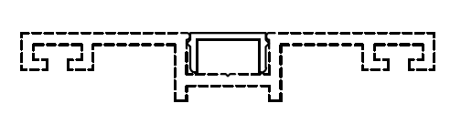
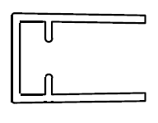
II. SKYLITE
II. SKYLITE
Series
부자재 상세도-2
덮개바 상세도
덮개바캡 상세도
엔드바 상세도
SFAEXX-XXXX
EPDM GASKET
방습TAPE
조립 형상
조립 형상

Slide 11
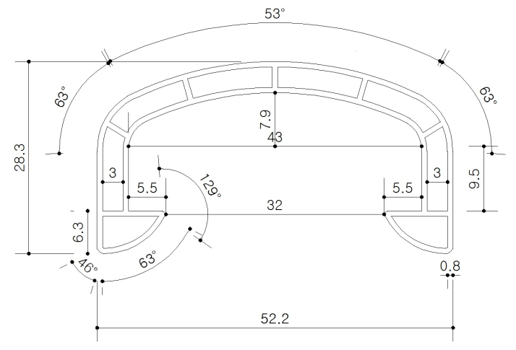
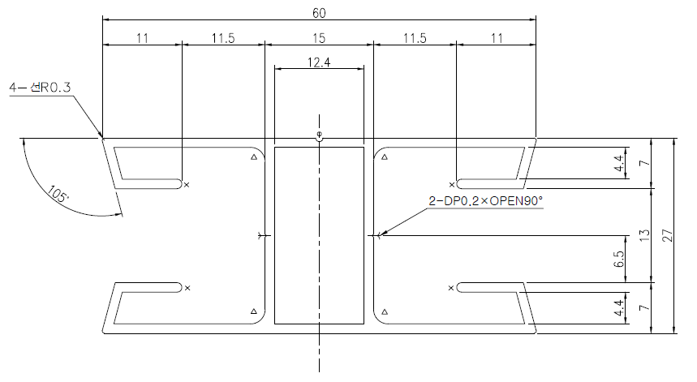
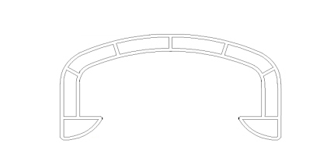
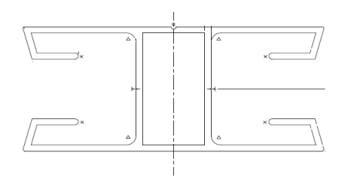
II. SKYLITE
II. SKYLITE
Series
부자재 상세도-3
H바 상세도
PC-CAP 상세도
SFAHXX-XXXX
SSPC16-XXXX
조립 형상
조립 형상

Slide 12
III. SKYLITE-CLICK
II. SKYLITE
Click

Slide 13
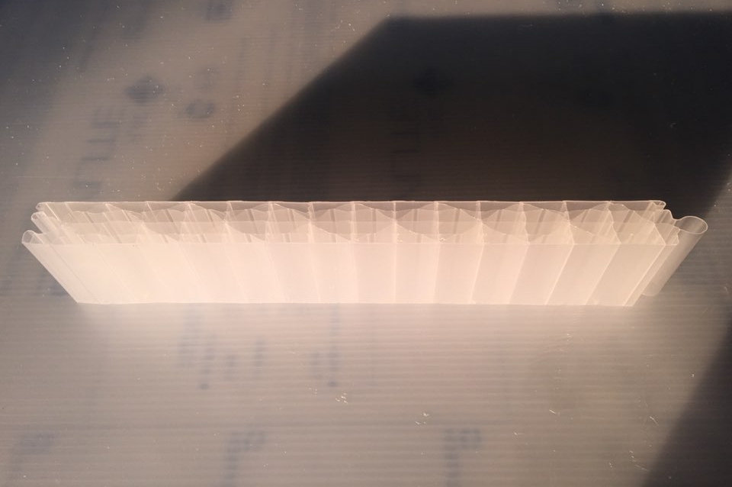
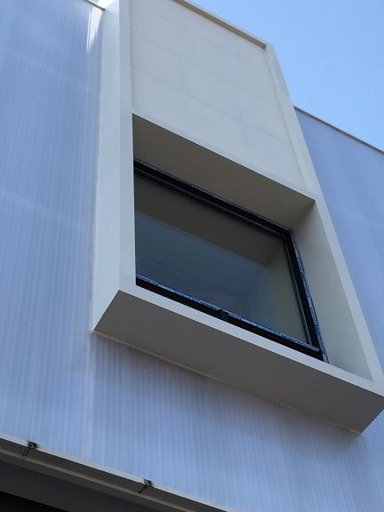
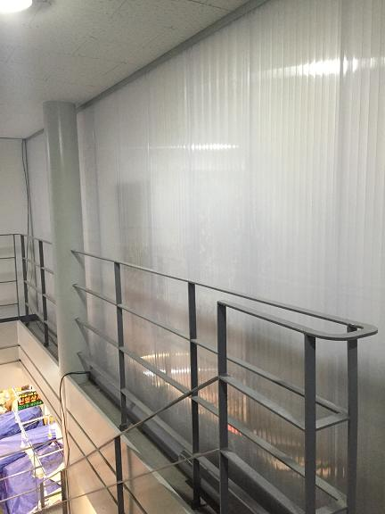
III. SKYLITE-CLICK
II. SKYLITE
Click
특징
뛰어난 열관류율로 인해 에너지효율 절감 탁월
효율적 보강 시스템으로 비용 절감 및
시공 편의로 인한 인건비 절감
X-구조를 가진 9-Wall 기능성 복층 시트
양면 UV코팅으로 뛰어난 내후성
가벼우면서도 높은 강도를 지님
Interior, Exterior, 파티션 등 사용가능
주문타입 생산 가능 (로스 미발생)
수입품 대비 운반비 절감
짧은 납기 (발주 후 즉시 가능)

Slide 14
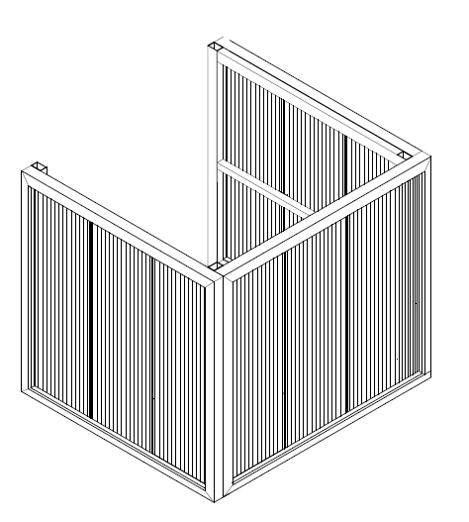
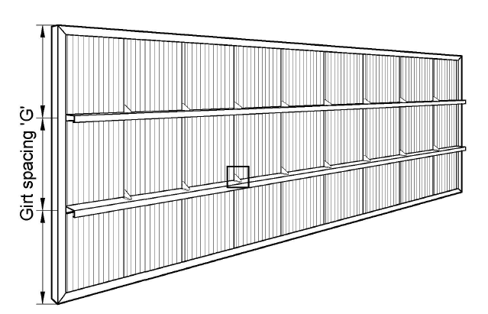
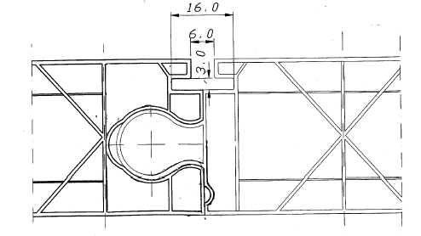
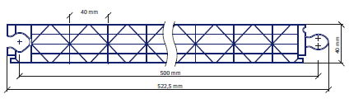
III. SKYLITE-CLICK
II. SKYLITE
Click
상세도

Slide 15
III. SKYLITE-CLICK
II. SKYLITE
Click
상세사양
항목 | 값 | 비고
제품 폭 | 500mm ±3.5mm
표준 길이 | 9M | 주문생산가능
제품 두께 | 40mm ± 1.2mm
중량 | 4.1 kg/㎡
우박성능테스트 | diam. 20mm v >21m/sec
온도저항 | -40 up to +100℃
열관류율 | 1.41 W/㎡K

Slide 16
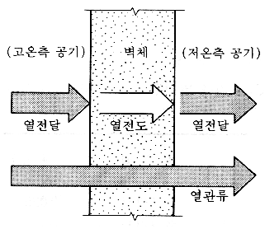
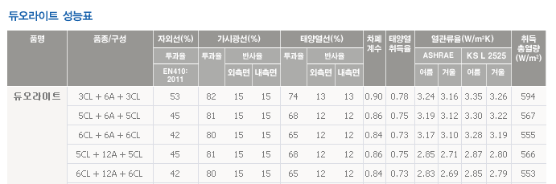
III. SKYLITE-CLICK
II. SKYLITE
Click
열관류율 비교-1
항목 | 값
열관류율* | 1.41 W/㎡K
*HANGLAS 듀오라이트 열관류율
열 관류에 의한 관류 열량의 계수로, 단위 표면적을 통해 단위 시간에 고체 벽의 양쪽 유체가 단위온도차일 때 한쪽 유체에서
다른 쪽 유체로 전해지는 열량. 열통과율 이라고도 한다. 기호 K 또는 U, 단위는 [kal/m²h℃] / [W/m²K]

Slide 17
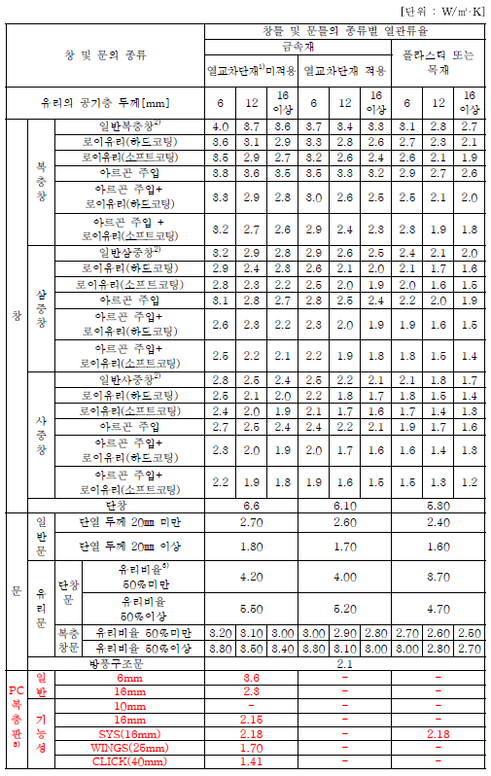
III. SKYLITE-CLICK
II. SKYLITE
Click
*고효율에너지기자재 인증 열관류율표
열관류율 비교-2
항목 | 값
열관류율* | 1.41 W/㎡K

Slide 18
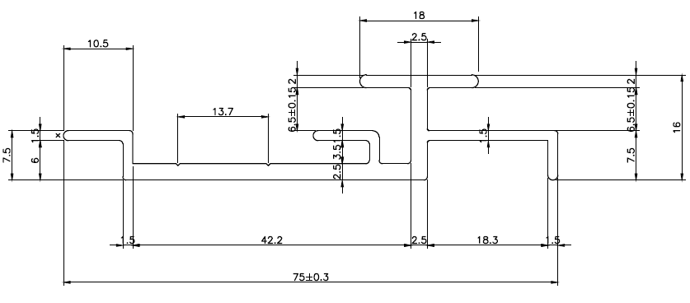
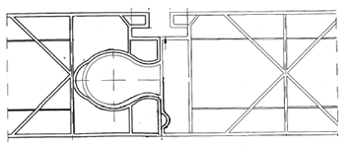
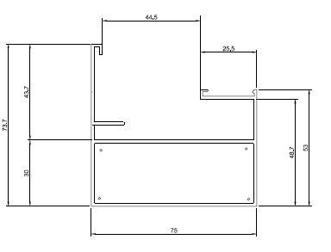
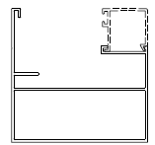
III. SKYLITE-CLICK
II. SKYLITE
Click
부자재 상세도
JOINT BAR 결합 형상
JOINT BAR 상세도
CLICK
EPDM GAKET
고정용 Profile
AL FRAME 결합 형상
AL FRAME 상세도
방습TAPE

Slide 19
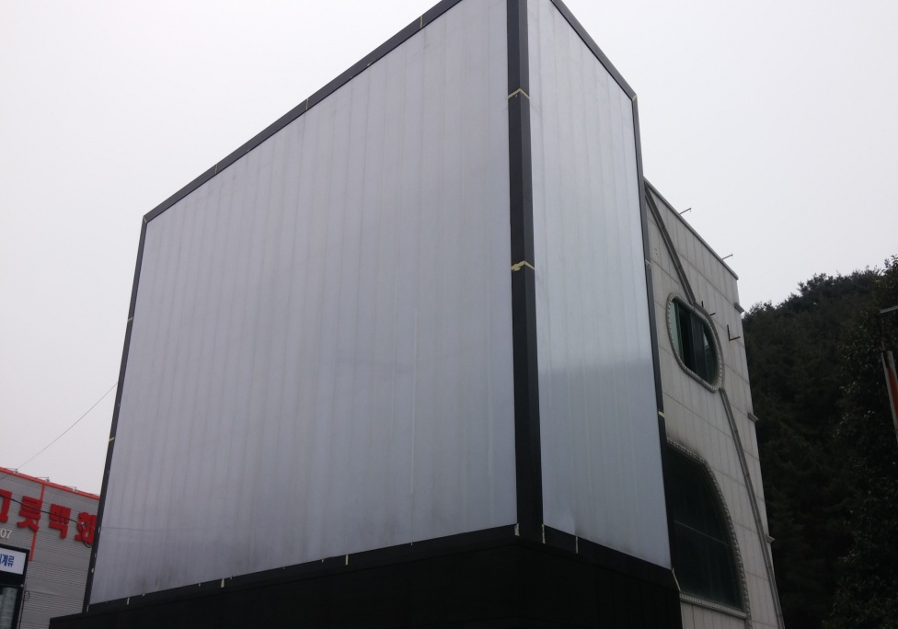
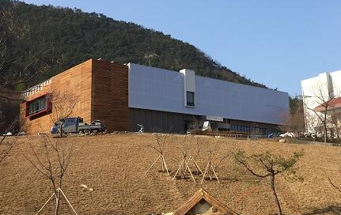
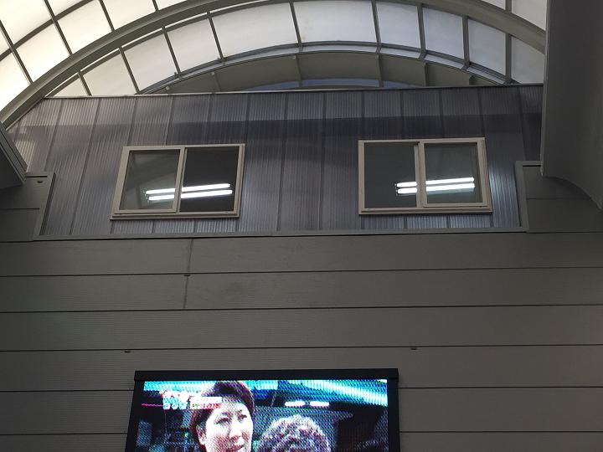
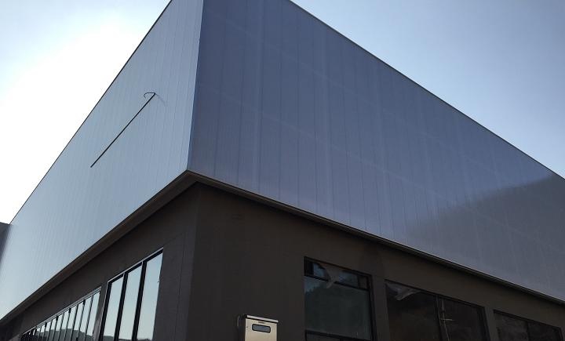
IV. 사례
II. SKYLITE
포항 라망웨딩스튜디오
정읍 시민미술회관
을지로 중부시장
정읍 시민미술회관

Slide 20
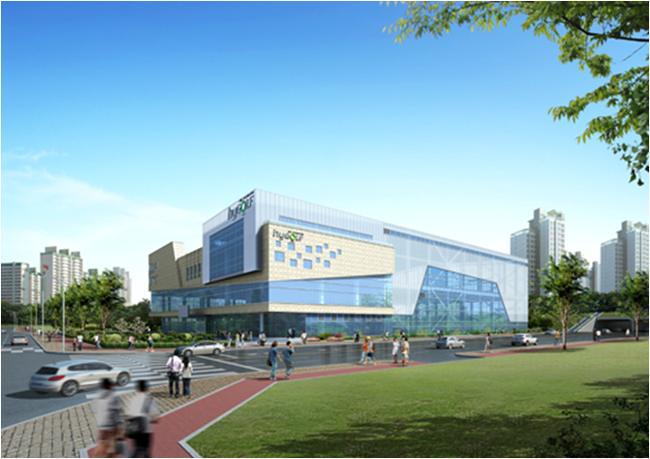
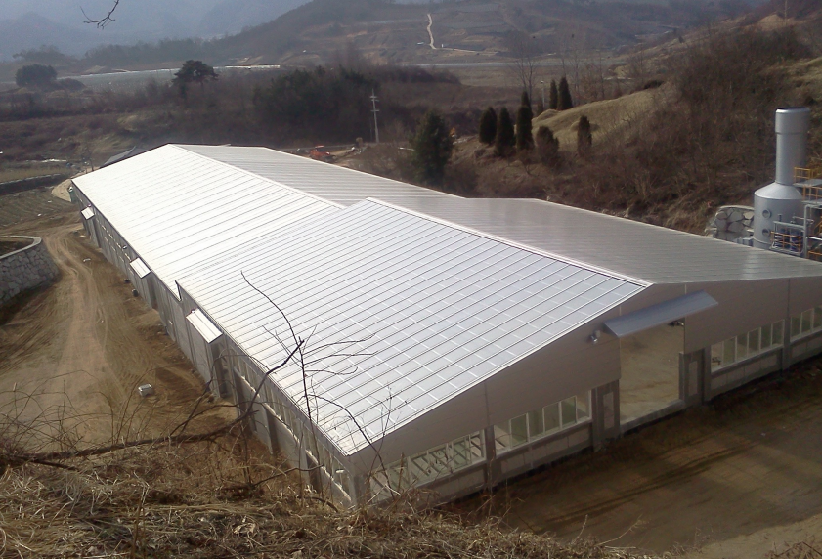
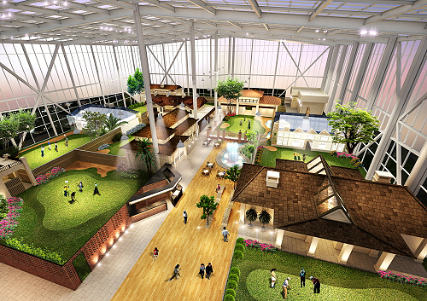
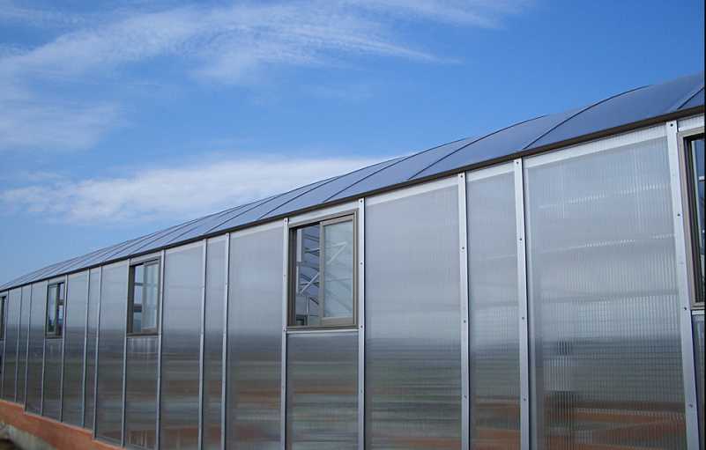
IV. 사례
II. SKYLITE
XX 골프장
경축 자원화 센터
XX 골프장
육묘장

Slide 21
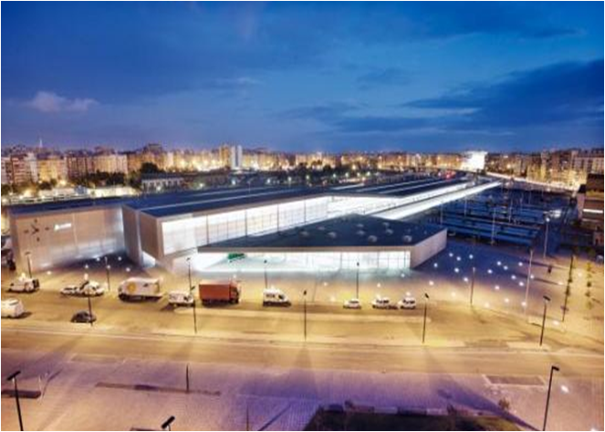
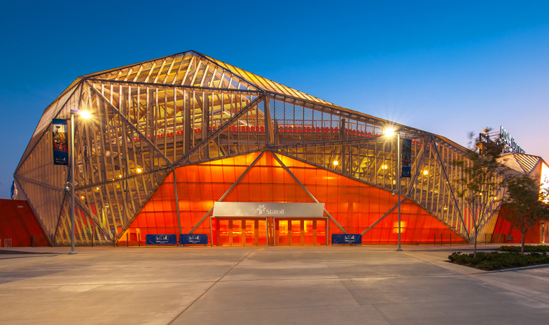
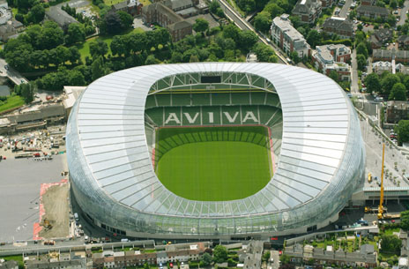
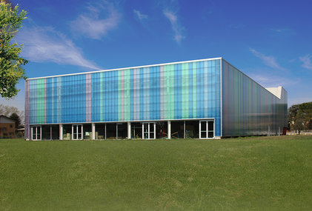
IV. 사례
II. SKYLITE
JOAQUÍN SOROLLA STATION
Valencia, Spain
BBVA Compass Stadium
Houston, Texas
Aviva Stadium
Ie, UK
Sports hall for gymnastics and fencing
Udine, IT

